Slide 1

Metodo di Input
Che cos’è un metodo di input?
Un metodo di input è uno strumento in un sistema operativo o in un programma software che consente all'utente di un dispositivo informatico di utilizzare la tastiera per digitare caratteri che non sono rappresentati sulla tastiera di quel particolare dispositivo.
Android fornisce un framework di input-method estensibile che consente alle applicazioni di fornire agli utenti metodi di input alternativi, come tastiere su schermo o persino input vocale.
Per aggiungere un IME al sistema Android, è necessario creare un'applicazione Android contenente una classe che estende il metodo.
1
Mobile Programming 2021

Slide 2
Metodo di Input su schermo
A partire da Android 1.5, la piattaforma Android offre un Framework del metodo di input (IMF) che consente di creare metodi di input sullo schermo come le tastiere software.
Android IMF è progettato per supportare una varietà di IMI, tra cui tastiera morbida, riconoscimento della scrittura a mano e traduttori hard keyboard. Il nostro focus, tuttavia, sarà sulle tastiere morbide, poiché questo è il tipo di metodo di input che attualmente fa parte della piattaforma.
Un utente accede in genere all'IME corrente toccando una visualizzazione di testo da modificare, come mostrato qui nella schermata iniziale:
1
Mobile Programming 2021

Slide 3
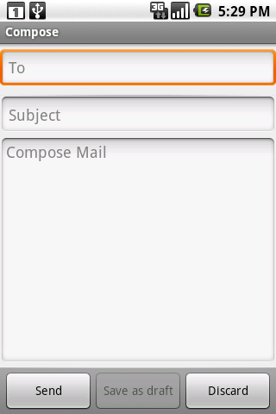
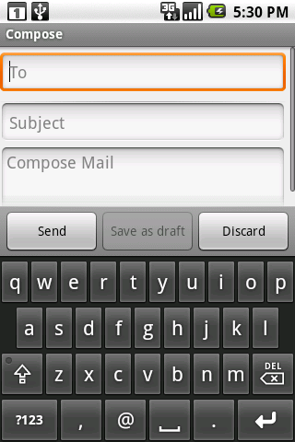
Un utente accede in genere all'IME corrente toccando una visualizzazione di testo da modificare, come nell’esempio.
L’approccio usato è chiamato pan and scane. Che comporta semplicemente lo scorrimento della finestra dell'applicazione in modo che la visualizzazione attualmente focalizzata sia visibile.
Le dimensioni della finestra dell'applicazione vengono modificate in modo che nessuna di essa sia nascosta dall'IME, consentendo l'accesso completo sia all'applicazione che all'IME.
1
Mobile Programming 2021

Slide 4
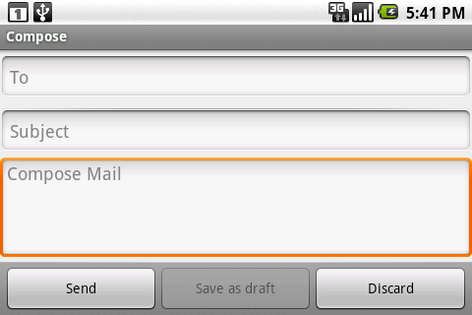
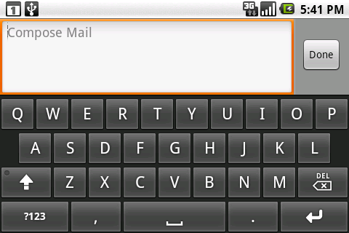
L'ultima modalità principale è la modalità a schermo intero o di estrazione.
In questo caso la finestra dell'applicazione viene lasciata così com'è e l'IME visualizza semplicemente lo schermo intero sopra di esso, come mostrato qui.
1
Mobile Programming 2021

Slide 6
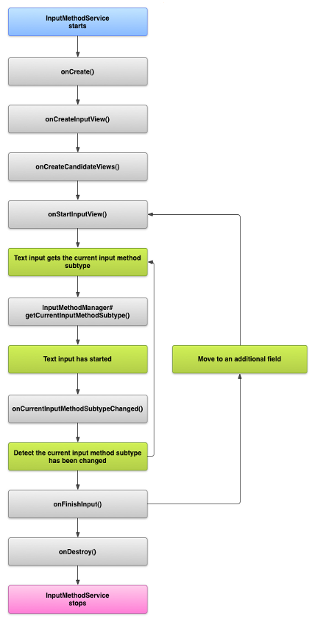
Ciclo di vita dell’IME
Il diagramma seguente descrive il ciclo di vita di un IME
1
Mobile Programming 2021

Slide 7
Design del Metodo di Input UI
Ci sono due elementi visivi principali per progettare l’interfaccia del metodo di input: l’input view e il candidates view.
Input View
L’input view è un UI in cui l’utente immette testo sotto forma di click con tasti o gesti. Quando l’IME viene visualizzato per la prima volta, il sistema chiama la callback CreateInputView().
@Override
public View onCreateInputView() {
MyKeyboardView inputView = (MyKeyboardView) getLayoutInflater().inflate( R.layout.input, null);
inputView.setOnKeyboardActionListener(this);
inputView.setKeyboard(mLatinKeyboard);
return mInputView;
}
Candidates View
Il candidates view è l'interfaccia utente in cui l'IME visualizza potenziali correzioni di parole o suggerimenti da selezionare per l'utente. Nel ciclo di vita dell'IME, il sistema chiama quando è pronto per visualizzare la candidates view.
1
Mobile Programming 2021

Slide 8
Testo intorno al cursore
Quando si gestisce la modifica del testo esistente in un campo di testo, alcuni dei metodi più utili in sono:
GetTextBeforeCursor()
Restituisce un oggetto contenente il numero di caratteri richiesti prima della posizione corrente del cursore.
GetTextAfterCursor()
Restituisce un oggetto contenente il numero di caratteri richiesti dopo la posizione corrente del cursore.
DeleteSurroundingText()
Elimina il numero specificato di caratteri prima e dopo la posizione corrente del cursore.
CommitText()
Eseguire il commit di un oggetto nel campo di testo e impostare una nuova posizione del cursore.
Ad esempio, il frammento seguente mostra come sostituire i quattro caratteri a sinistra del cursore con il testo "Hello!":
currentInputConnection.also { ic: InputConnection -> ic.deleteSurroundingText(4, 0) ic.commitText("Hello", 1) ic.commitText("!", 1) }
1
Mobile Programming 2021

Slide 9


Previsione del testo
Se l'IME eseguisse la previsione del testo è possibile visualizzare lo stato di avanzamento nel campo di testo fino a quando l'utente non esegue il commit della parola, quindi è possibile sostituire la composizione parziale con il testo completato.
Il frammento seguente mostra come mostrare lo stato di avanzamento in un campo di testo:
currentInputConnection.also { ic: InputConnection -> ic.setComposingText("Composi", 1) ic.setComposingText("Composin", 1) ic.commitText("Composing ", 1) }
1
Mobile Programming 2021

Slide 10
Framework di controllo ortografico
La piattaforma Android offre un framework di controllo ortografico che ti consente di implementare e accedere al controllo ortografico nella tua applicazione.
Il framework è una delle API del servizio di testo offerte dalla piattaforma Android.
Per usare il framework nella tua app, crei un tipo speciale di servizio Android che genera un oggetto sessione del correttore ortografico. In base al testo fornito, l'oggetto sessione restituisce suggerimenti ortografici generati dal correttore ortografico.
1
Mobile Programming 2021

Slide 11
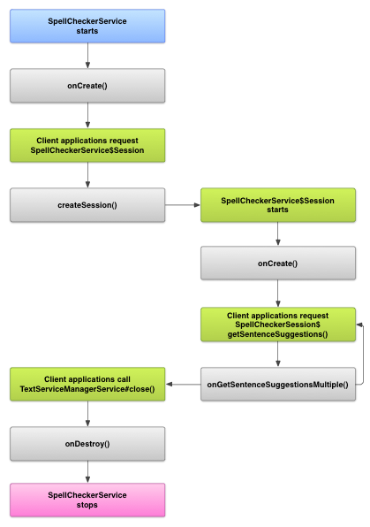
Il diagramma seguente mostra il ciclo di vita del servizio correttore ortografico.
Per avviare il controllo ortografico vengono seguiti alcuni step:
l'app avvia l'implementazione del servizio di controllo ortografico.
I client dell'app, ad esempio attività o singoli elementi dell'interfaccia utente, richiedono una sessione di controllo ortografico al servizio, quindi usano la sessione per ottenere suggerimenti per il testo.
Quando un client termina il funzionamento, chiude la sessione del correttore ortografico. Se necessario, l'app può arrestare il servizio di controllo ortografico in qualsiasi momento.
1
Mobile Programming 2021

Slide 12
Per usare il framework nell’app bisogna definire alcune classi di controllo grafico:
Una sottoclasse di SpellCheckerService: Implementa sia la classe che l'interfaccia del framework del correttore ortografico. All'interno della sottoclasse è necessario implementare il metodo seguente:
CreateSession() : Metodo factory che restituisce un oggetto a un client che desidera eseguire il controllo ortografico: SpellCheckerService.Session
L'attuazione di SpellCheckerService.Session : Oggetto fornito dal servizio di controllo ortografico ai client, che consente loro di passare testo al correttore ortografico e ricevere suggerimenti. All'interno di questa classe, è necessario implementare i seguenti metodi:
OnCreate() : In questo metodo è possibile inizializzare l'oggetto in base alle impostazioni locali correnti: createSession()
OnGetSentenceSuggestionsMultiple() :Fa il controllo ortografico effettivo. Questo metodo restituisce una matrice di suggerimenti contenenti per le frasi passate. SentenceSuggestionsInfo
1
Mobile Programming 2021

Slide 13
<manifest xmlns:android="http://schemas.android.com/apk/res/android" package="com.example.android.samplespellcheckerservice" > <application android:label="@string/app_name" > <service android:label="@string/app_name" android:name=".SampleSpellCheckerService" android:permission="android.permission.BIND_TEXT_SERVICE" > <intent-filter > <action android:name="android.service.textservice.SpellCheckerService" /> </intent-filter> <meta-data android:name="android.view.textservice.scs" android:resource="@xml/spellchecker" /> </service> <activity android:label="@string/sample_settings" android:name="SpellCheckerSettingsActivity" > <intent-filter > <action android:name="android.intent.action.MAIN" /> </intent-filter> </activity> </application> </manifest>
Oltre al codice, è necessario fornire il file manifesto appropriato e un file di metadati per il correttore ortografico.
Il file manifesto definisce l'applicazione, il servizio e l'attività per il controllo delle impostazioni.
1
Mobile Programming 2021

Slide 14
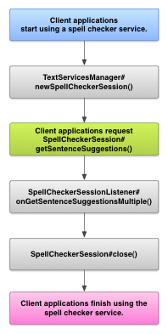
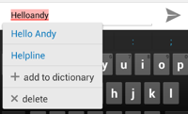
Accedere al servizio di controllo ortografico da un client
Le applicazioni che usano le visualizzazioni beneficiano automaticamente del controllo ortografico, perché usa automaticamente un correttore ortografico.
Tuttavia, potresti voler interagire direttamente con un servizio di controllo ortografico anche in altri casi. Il diagramma seguente mostra il flusso di controllo per l'interazione con un servizio di controllo ortografico.
1
Mobile Programming 2021

Slide 15
1
Mobile Programming 2021

